Slide 1
  2. HAFTA
  Fiyat-kira-değer Analizleri Ve Ayarlamaları

Slide 2
Tanımlamalar
Değer, kıymet, değer baha, bedel, tazminat, fiyat ve maliyet kavramları sıklıkla birbiri yerine kullanılmakla birlikte özdeş olmadıkları bilinmektedir.
Değer, fiyat, kıymet, maliyet ve piyasa değeri kavramları aynı parasal meblağın benzer açıklamaları gibi görülebilir, ancak taşınmaz değerleme bağlamında bu kavramlar oldukça farklı tanım ve kapsamlara sahip olabilirler.
Kıymet, değer ve değer baha kavramları özdeş olup, bu kavramlar esasen değerleme standartlarındaki adil piyasa değeri ve muhasebe standartlarındaki gerçeğe uygun değer kavramına karşılık gelir (Tanrıvermiş 2016).

Slide 3
Tanımlamalar
Değerleme uzmanları genellikle gelir, kira veya nakit akışlarının bugünkü değeri ile ilgilenirler. Ancak malın üretim maliyeti değerin bir ölçüsü olarak nadiren kullanılır. Piyasa güçleri olan arz ve talebin etkileşimi, fiyatları ve piyasa değerlerini belirler.
Piyasa (pazar) değeri; adil bir satış için gerekli olan bütün koşullar altında, bir gayrimenkulü serbest rekabete açık bir piyasaya getirecek olan ve para cinsinden ifade edilen en yüksek değer olup, alıcı ve satıcı ayrı ayrı ihtiyatlı ve bilgili hareket ederken fiyatın gereksiz dış faktörlerce etkilenmemiş olduğu varsayılır.
Maliyet değeri özellikle yapılı taşınmazın değerleme günündeki yapım giderlerinden, yıpranma payı, eskime ve diğer giderlerin çıkartılmasıyla ulaşılan değeri ifade etmektedir (Tanrıvermiş 2016).

Slide 4
Tanımlamalar
Gelir değeri veya hasıla değeri; taşınmaz veya taşınmaz projesinin ekonomik ömrü boyunca getirebileceği gelirlerin bugünkü değerini ifade eder. Gelir değerinin analizinde sıklıkla kapitalizasyon kavramı kullanılmakta olup, bu kavram geliri değere dönüştürmek olarak ifade edilebilir.
Ticari taşınmaz yatırımlarının değerleme çalışmasında da indirgenmiş gelir analizi ve kira geliri – değer ilişkisi sıklıkla kullanılmakta ve taşınmaz yatırımının amorti etme süresi, temel karar kriteri olarak kullanılmaktadır (Tanrıvermiş 2016).

Slide 5
Gelir Yöntemi, Kira – Değer İlişkisi
Sürekli ve bir defa kullanılan malların piyasa değerlerinin analizinde; öncelikle malın bulunduğu yerel piyasada, değerlenen malın özelliklerine uygun (aynı grupta bulunan) ve benzer malların son zamanlarda gerçekleşmiş alım-satım fiyatları üzerinden karşılaştırma yoluyla malın değerleme işlemi yapılır (karşılaştırmalı satış analizi).
Yerel piyasalarda aynı grup veya benzer malların hiç alım-satım yapılmamış veya gerçekleşmiş alım-satım fiyatlarına ulaşılamaması halinde, malın değeri, onun üretiminde kullanılan üretim araçlarının fiyatlarına göre (maliyet kriteri) ya da onu ikame edebilecek diğer malın fiyatına göre (ikame fiyatı kriteri) tespit edilebilir.
Gelir değerinin tahmininde ise; taşınmaz, proje ve işletmenin ekonomik ömür boyunca malikine sağlayacağı brüt gelir, net (artık) gelir ve kira parası üzerinden işlem yapılmakta ve genellikle indirgeme çalışmasının sonuçlarına göre malın değeri ya da yatırım değeri ortaya konulmaktadır (Tanrıvermiş 2016).

Slide 6
Gelir Yöntemi, Kira – Değer İlişkisi
Türk Borçlar Kanunu Md. 344: Taraflarca bu konuda bir anlaşma yapılıp yapılmadığına bakılmaksızın, beş yıldan uzun süreli veya beş yıldan sonra yenilenen kira sözleşmelerinde ve bundan sonraki her beş yılın sonunda, yeni kira yılında uygulanacak kira bedeli, hakim tarafından üretici fiyat endeksindeki artış oranı, kiralananın durumu ve emsal kira bedelleri göz önünde tutularak hakkaniyete uygun biçimde belirlenmesi, her beş yıldan sonraki kira yılında bu biçimde belirlenen kira bedeli, önceki fıkralarda yer alan ilkelere göre değiştirilebilmesi ve sözleşmede kira bedeli yabancı para olarak kararlaştırılmışsa, beş yıl geçmedikçe kira bedelinde değişiklik yapılamaması.

Slide 7
Gelir Yöntemi, Kira – Değer İlişkisi
Taşınmazın normal bir müteşebbis tarafından işletilmesi durumunda sahip olacağı varsayılan niteliklere göre incelenerek değerleme yapılması halinde, değerleme nitelikleri “normal niteliklere” göre alınmış olmaktadır.
Taşınmazın güncel piyasa değerinin takdirinde normal niteliklere göre değerleme yapılması en doğru sonucu verir. Bir yerleşim yerinde konutların en sık veya yaygın kullanım biçimi malikinin ikamet ettiği konutlar ise, malikinin ikamet ettiği konutların kira parası üzerinden değerleme çalışmasının yapılmasında, emsal kira analizi ve kira-değer çarpanı üzerinden taşınmazın değerinin bulunması veya varsa emsal satışlar üzerinden işlem yapılması uygun bir yaklaşım olacaktır.
Değerleme uygulamalarında özellikle parsel veya tek yapı ölçeğindeki çalışmalarda cadde-sokak veya semtin genelinde yeterli verinin olmaması nedeni ile tipik işletme sistemi veya normal nitelikler genellikle tespit edilemeden parsel veya yapıya özgü niteliklerin normal olduğu varsayılarak işlem yapılması kaçınılmaz olmaktadır.

Slide 8


Taşınmazın Geliri ve Kira Parasının Analizi
Türk Parası Kıymetini Koruma Hakkında 32 Sayılı Karara İlişkin Tebliğ (Tebliğ No: 2008-32/34)’de Değişiklik Yapılmasına Dair Tebliğ (Tebliğ No: 2018-32/51)
Madde 8 / 2: Türkiye’de yerleşik kişiler; kendi aralarında akdedecekleri, konusu serbest bölgeler dahil yurt içinde yer alan gayrimenkuller olan, konut ve çatılı iş yeri dâhil gayrimenkul kiralama sözleşmelerinde sözleşme bedelini ve bu sözleşmelerden kaynaklanan diğer ödeme yükümlülüklerini döviz cinsinden veya dövize endeksli olarak kararlaştıramazlar.

Slide 9
Gelir Yöntemi, Kira – Değer İlişkisi
  GELİR YÖNTEMİ
Doğrudan Kapitalizasyon
Doğrudan piyasa verilerinden yararlanarak toplam kapitalizasyon oranı ya da brüt kira çarpanı kullanılarak yapılan değerlemedir. Bu yöntemde net gelir bileşenlerine ayrılmaz.
Gelir (Getiri) Kapitalizasyonu
Kapitalizasyon oranı farklı ekonomik değişkenler kullanılarak tespit edilmekte ve bu oran kullanılarak değerleme yapılmaktadır. Bu yöntemde net gelir bileşenlerine ayrılır ve her bileşen ayrı ayrı kapitalize edilir.

Slide 10
Gelir (Analitik) Yöntemleri
Gelire göre değerleme yöntemlerinden en yaygın olanları:
Gelir çarpanları analizi,
Artık gelir yöntemi: işletme biçimine göre üçe ayrılır:
    (a) maliki tarafından işlenen arazileri değerleme
    (b) kiracı tarafından işlenen arazileri değerleme
    (c) ortakçı tarafından işlenen arazileri değerleme
Net kira geliri yaklaşımı
olarak sıralanabilir.

Slide 11
Gelir (Analitik) Yöntemleri
Brüt Kira veya Satış Geliri Çarpanları
Belirli taşınmazın değeri, brüt kira çarpanı (gross rent muliplier -GRM) ve brüt gelir çarpanı (gross income multiplier - GIM) yöntemleri ile takdir edilebilir. Bu yöntemlerin ikisi de taşınmazın pazar fiyatını kira geliri ile ilişkilendirir.
Taşınmazların hem kira fiyatları, hem de satış fiyatları, esasen aynı piyasa güçlerinden etkilendiklerinden, kira ve satış fiyatları birbirleri ile aynı yönde ve aynı oranda değişme eğilimindedirler.
Eğer kira fiyatları artar ya da azalırsa, satış fiyatları da genellikle bu hareketi ve yaklaşık aynı derecede izler.
Satış fiyatı ile kira fiyatı arasındaki ilişki, bir faktör ya da oran şeklinde ifade edilebilir ve buna da, payda da bulunan büyüklük cinsine göre, brüt kira çarpanı ya da brüt gelir çarpanı denir.

Slide 12
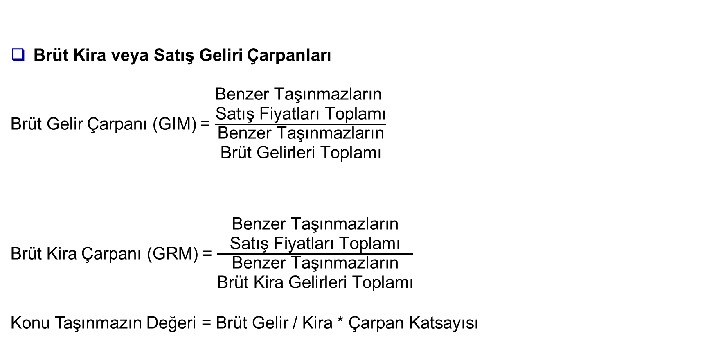
Gelir (Analitik) Yöntemleri
Brüt Kira veya Satış Geliri Çarpanları
Brüt Gelir Çarpanı (GIM) = $\frac{\begin{aligned}\text{Benzer} \text{Ta}\text{şı}\text{nmazlar}\text{ı}\text{n} \\ \text{Sat}\text{ış }\text{Fiyatlar}\text{ı }\text{Toplam}\text{ı}\end{aligned}}{\begin{aligned}\text{Benzer} \text{Ta}\text{şı}\text{nmazlar}\text{ı}\text{n} \\ \text{Br}\text{ü}\text{t} \text{Gelirleri} \text{Toplam}\text{ı}\end{aligned}}$
Brüt Kira Çarpanı (GRM) = $\frac{\begin{aligned}\text{Benzer} \text{Ta}\text{şı}\text{nmazlar}\text{ı}\text{n} \\ \text{Sat}\text{ış }\text{Fiyatlar}\text{ı }\text{Toplam}\text{ı}\end{aligned}}{\begin{aligned}\text{Benzer} \text{Ta}\text{şı}\text{nmazlar}\text{ı}\text{n} \\ \text{Br}\text{ü}\text{t} \text{Kira} \text{Gelirleri} \text{Toplam}\text{ı}\end{aligned}}$
Konu Taşınmazın Değeri = Brüt Gelir / Kira * Çarpan Katsayısı

Slide 13
Değer Formülü
Bu yöntemde kullanılacak olan formül:
Değer = Net Kira Geliri / KÇ
Kira çarpanı oranı benzer mülklerin karşılaştırılmasıyla bulunur:
KÇ = Net Kira Geliri / Değer
KÇ: Kira Çarpanı

Slide 14
Kaynakça
Tanrıvermiş, H. (2016). Gayrimenkul değerleme esasları. SPL Sermaye Piyasası Lisanslama Sicil ve Eğitim Kuruluşu, Lisanslama Sınavları Çalışma Kitapları Ders Kodu, 1014.

